Slide 1
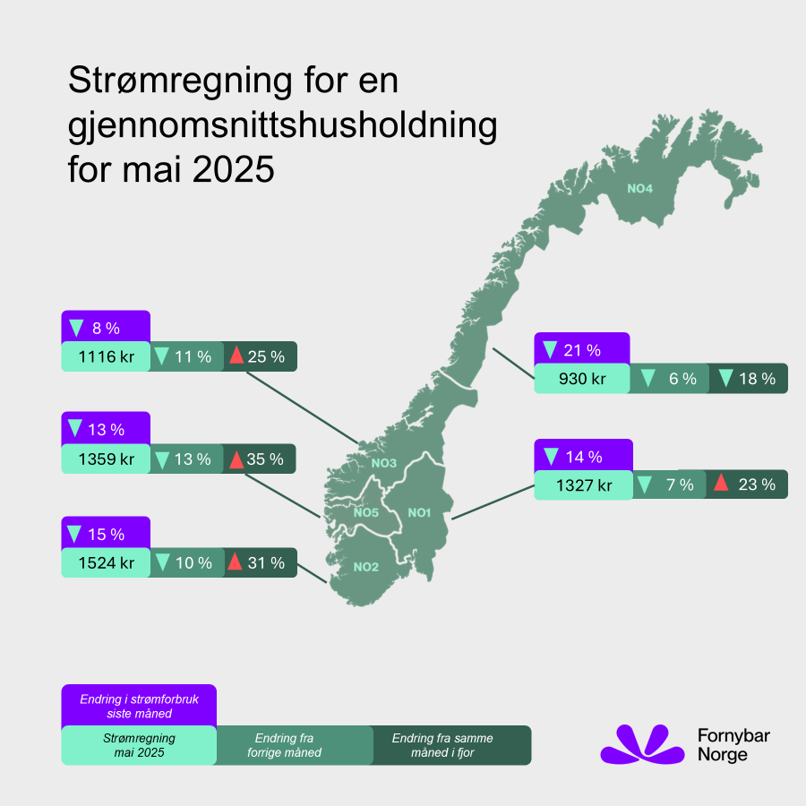
Strømprisindeksen for mai 2025
Strømregningene for mai var betydelig lavere enn april i alle prisområder.
Årsaken er i hovedsak lavere forbruk som en følge av varmere temperaturer. Forbruket falt med 8-21 prosent i alle prisområdene.
Strømprisene falt i Midt-Norge i mai på grunn av mye nedbør og høy vannkraftproduksjon. I Sør-Norge og Nord-Norge steg prisene fordi maiværet var tørrere enn normalt.
Strømprisene er fortsatt svært lave i Nord- og Midt-Norge som følge av et historisk stort kraftoverskudd.
Strømregningene for mai 2025 var imidlertid noe høyere i de fleste prisområdene enn i samme måned i 2024. Det skyldes at mai i år var vesentlig kaldere enn mai i fjor. Temperaturene var 4 til 7 grader lavere enn i fjor i mesteparten av Norge. Unntaket er Nord-Norge som hadde omtrent samme temperatur som i fjor.
I de sørlige prisområdene var også strømprisene høyere i mai enn i mai i fjor, hovedsakelig som en følge av at det i mai i år var mye mindre vann lagret i magasinene til vannkraftverkene i Sør-Norge.
Dersom norgespris hadde vært innført allerede, kunne kunder i Sørøst- og Sørvest-Norge spart om lag 250 kroner i mai, mens kunder i Vest-Norge kunne spart omtrent 100 kroner. I Midt-Norge og Nord-Norge ville strømkundene ha måttet betale rundt 400 kroner mer hvis de hadde hatt norgespris.

Slide 2
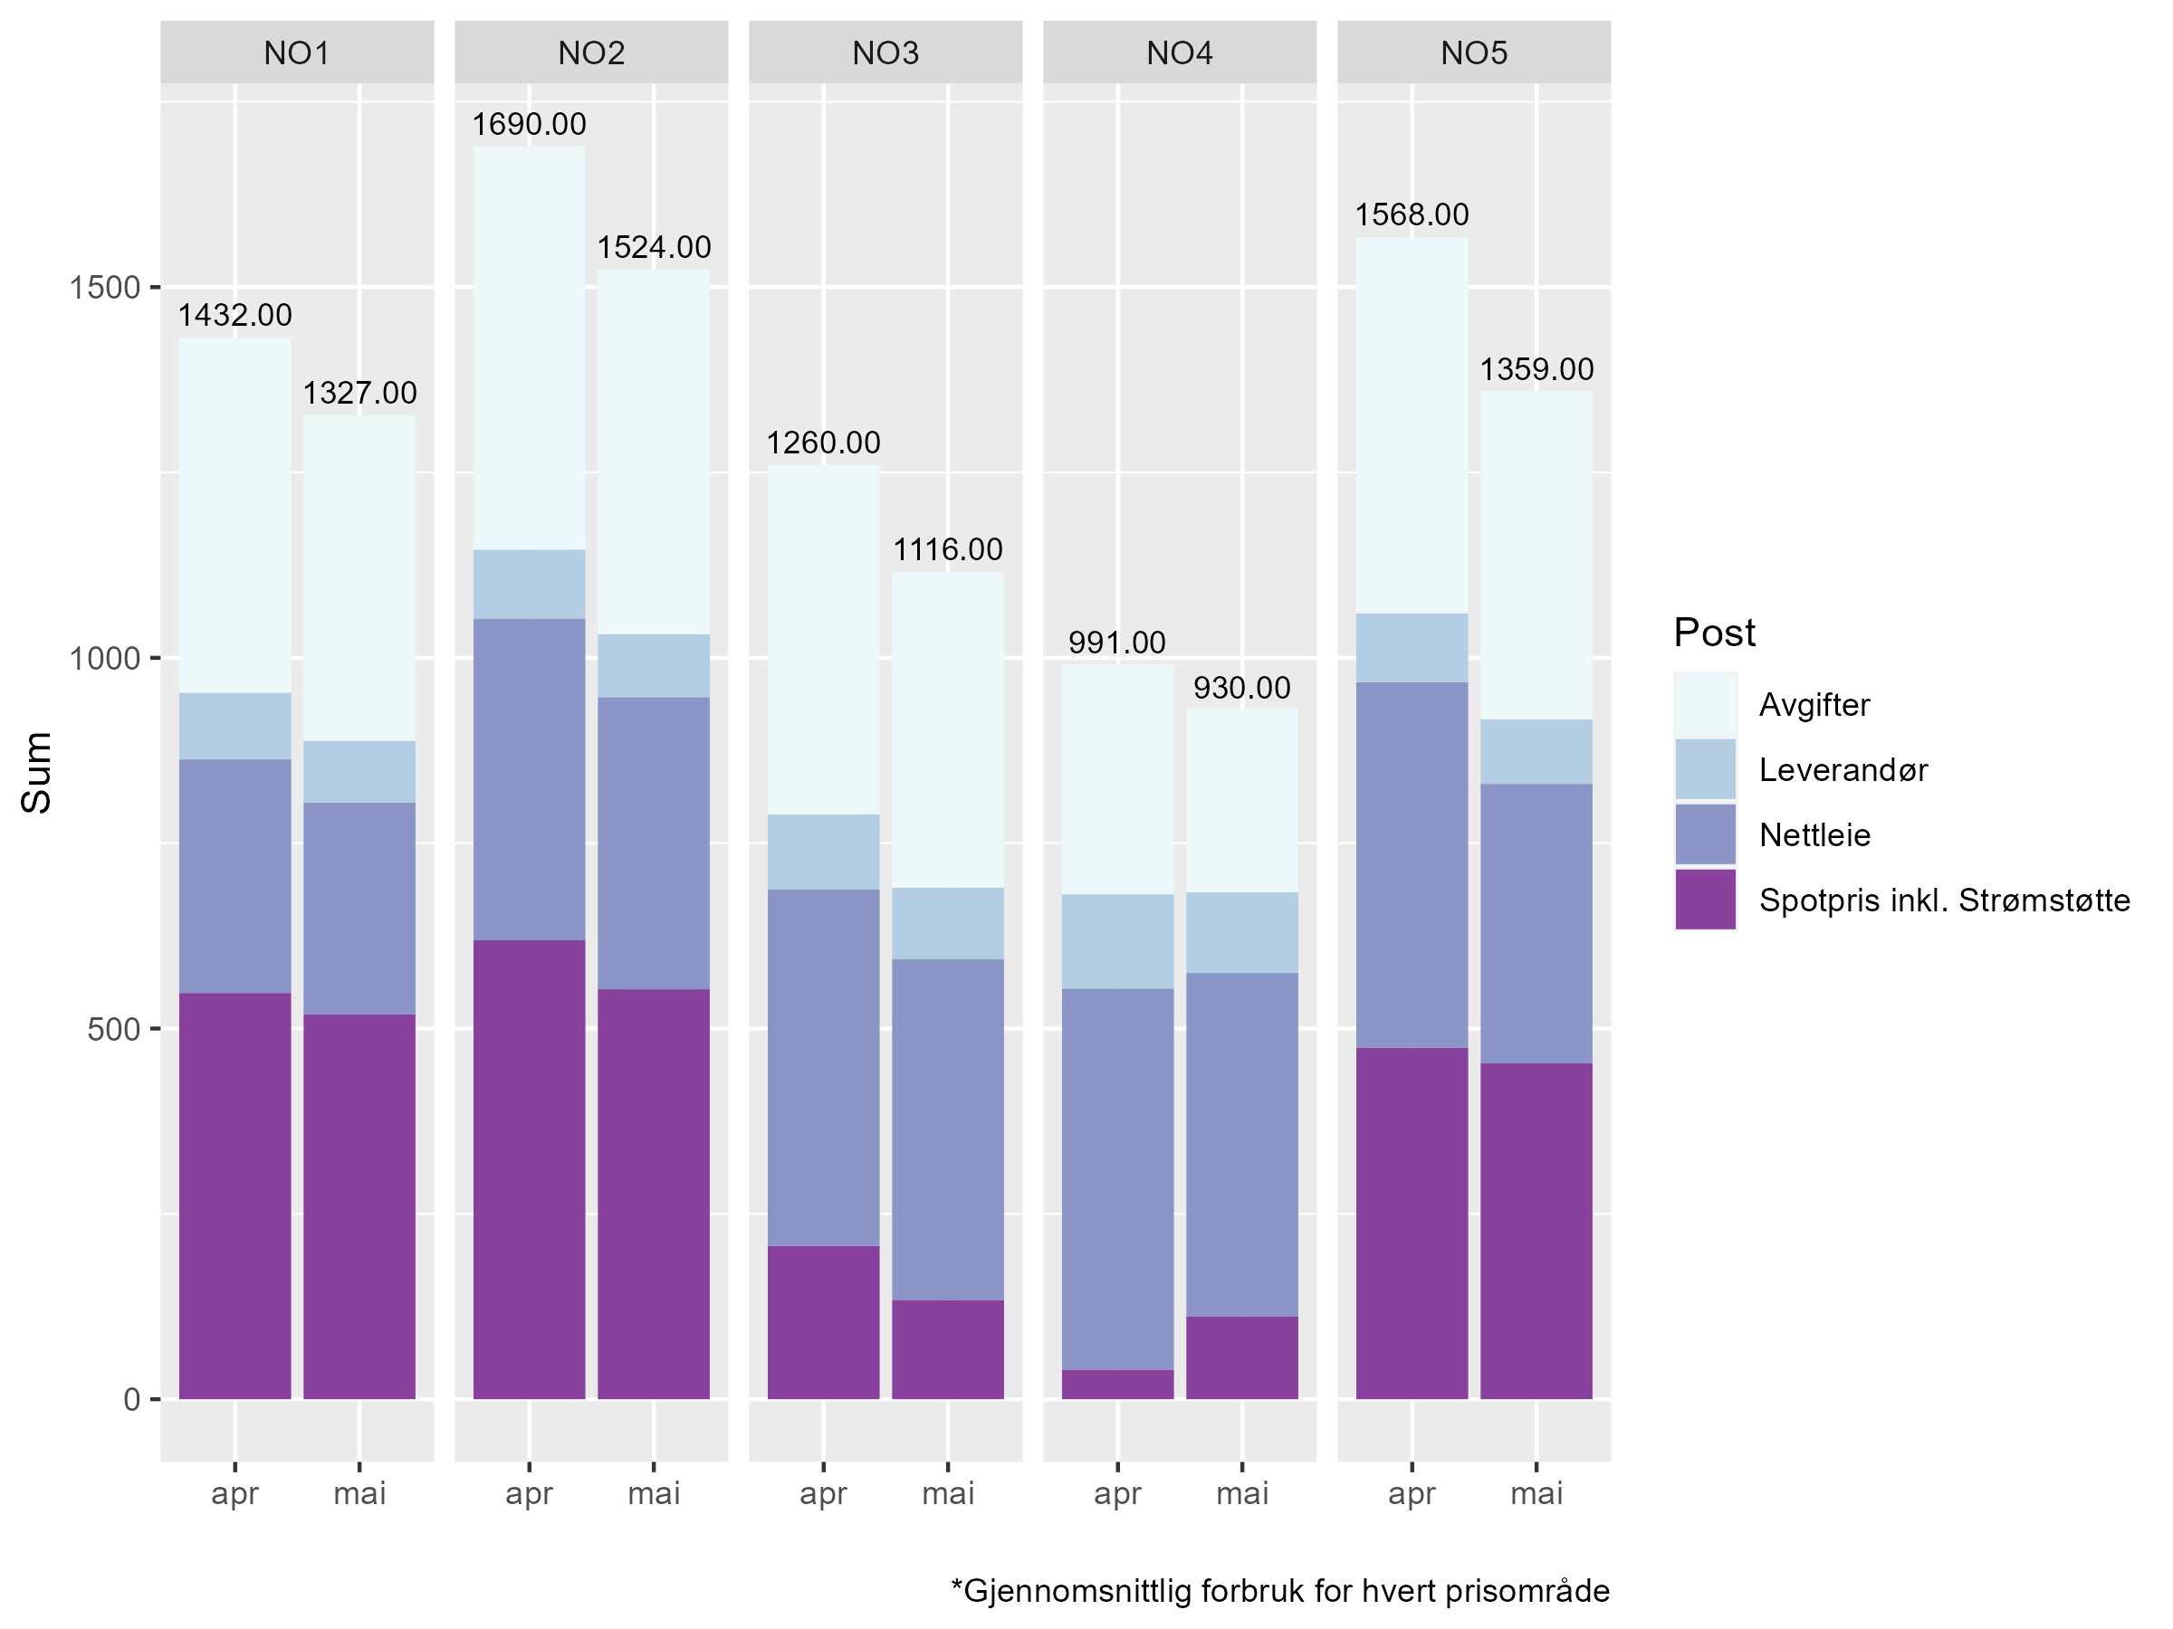
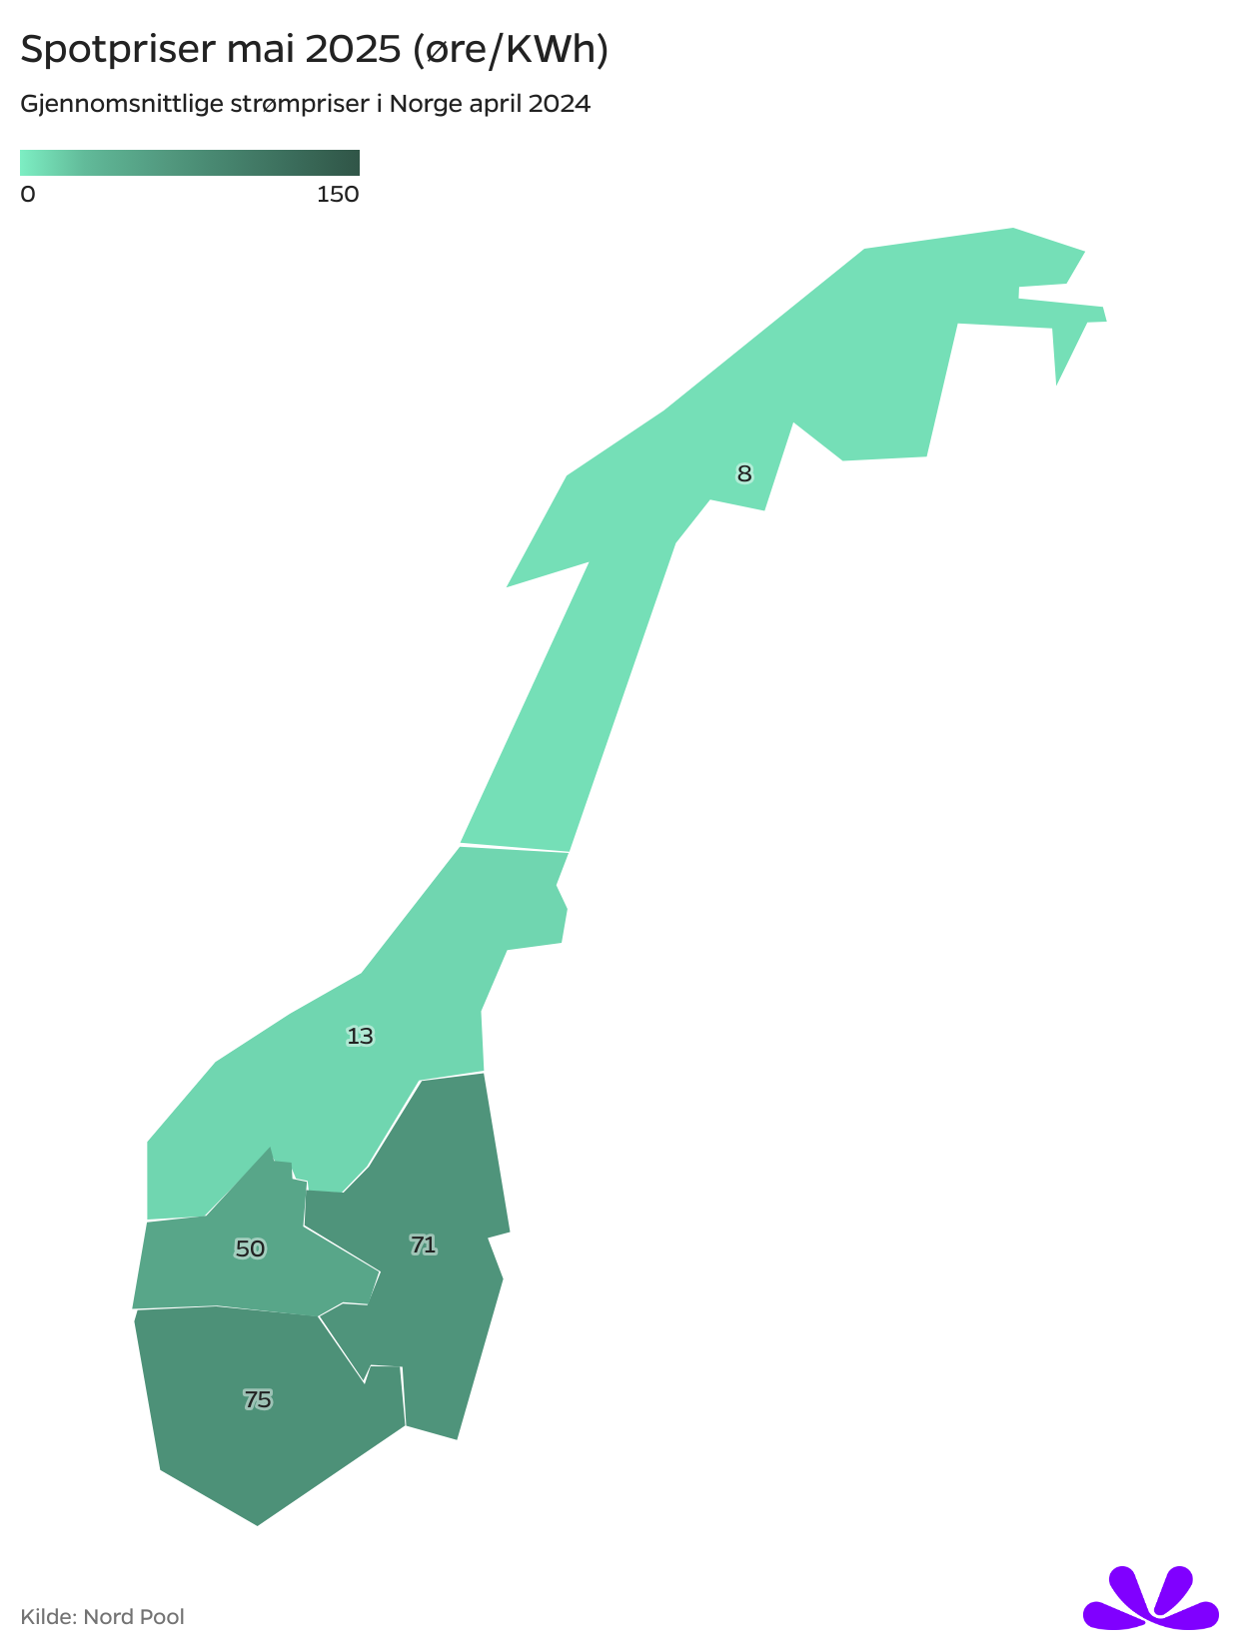
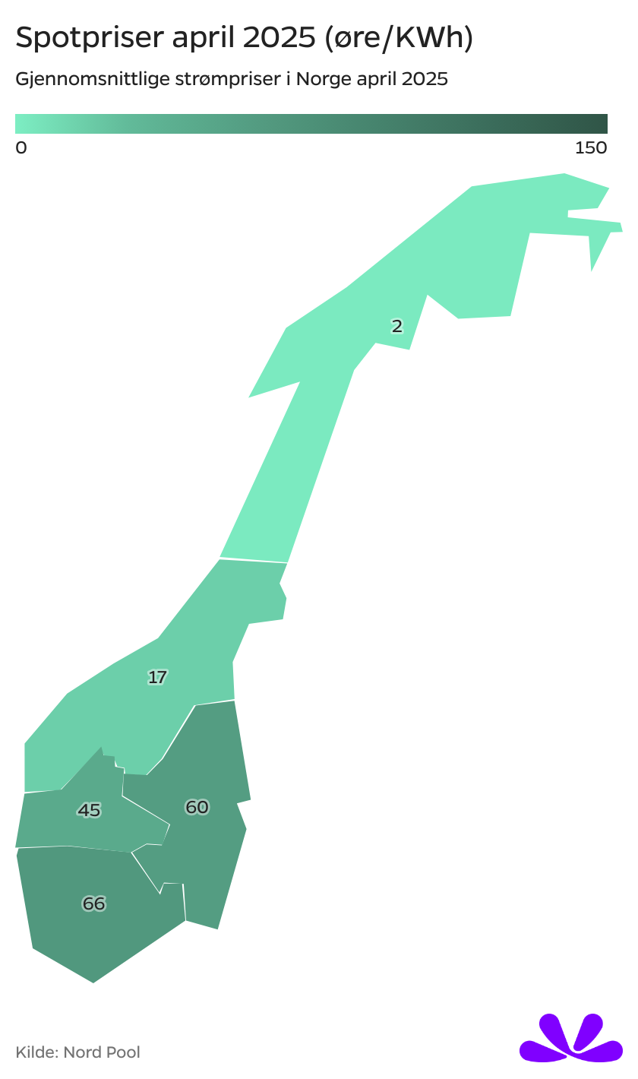
Sammenlikning mai-april
Strømregningene ble lavere i mai enn i april i hele Norge.
Hovedårsaken var at det varme mai-været gjorde at folk brukte mindre strøm på oppvarming.
Strømprisene steg noe de sørlige prisområdene i mai, og også i Nord-Norge, mens de falt videre i Midt-Norge.
Strømregninger i mai og april 2025
Tall er i norske kroner dersom ikke annet er oppgitt

Slide 3
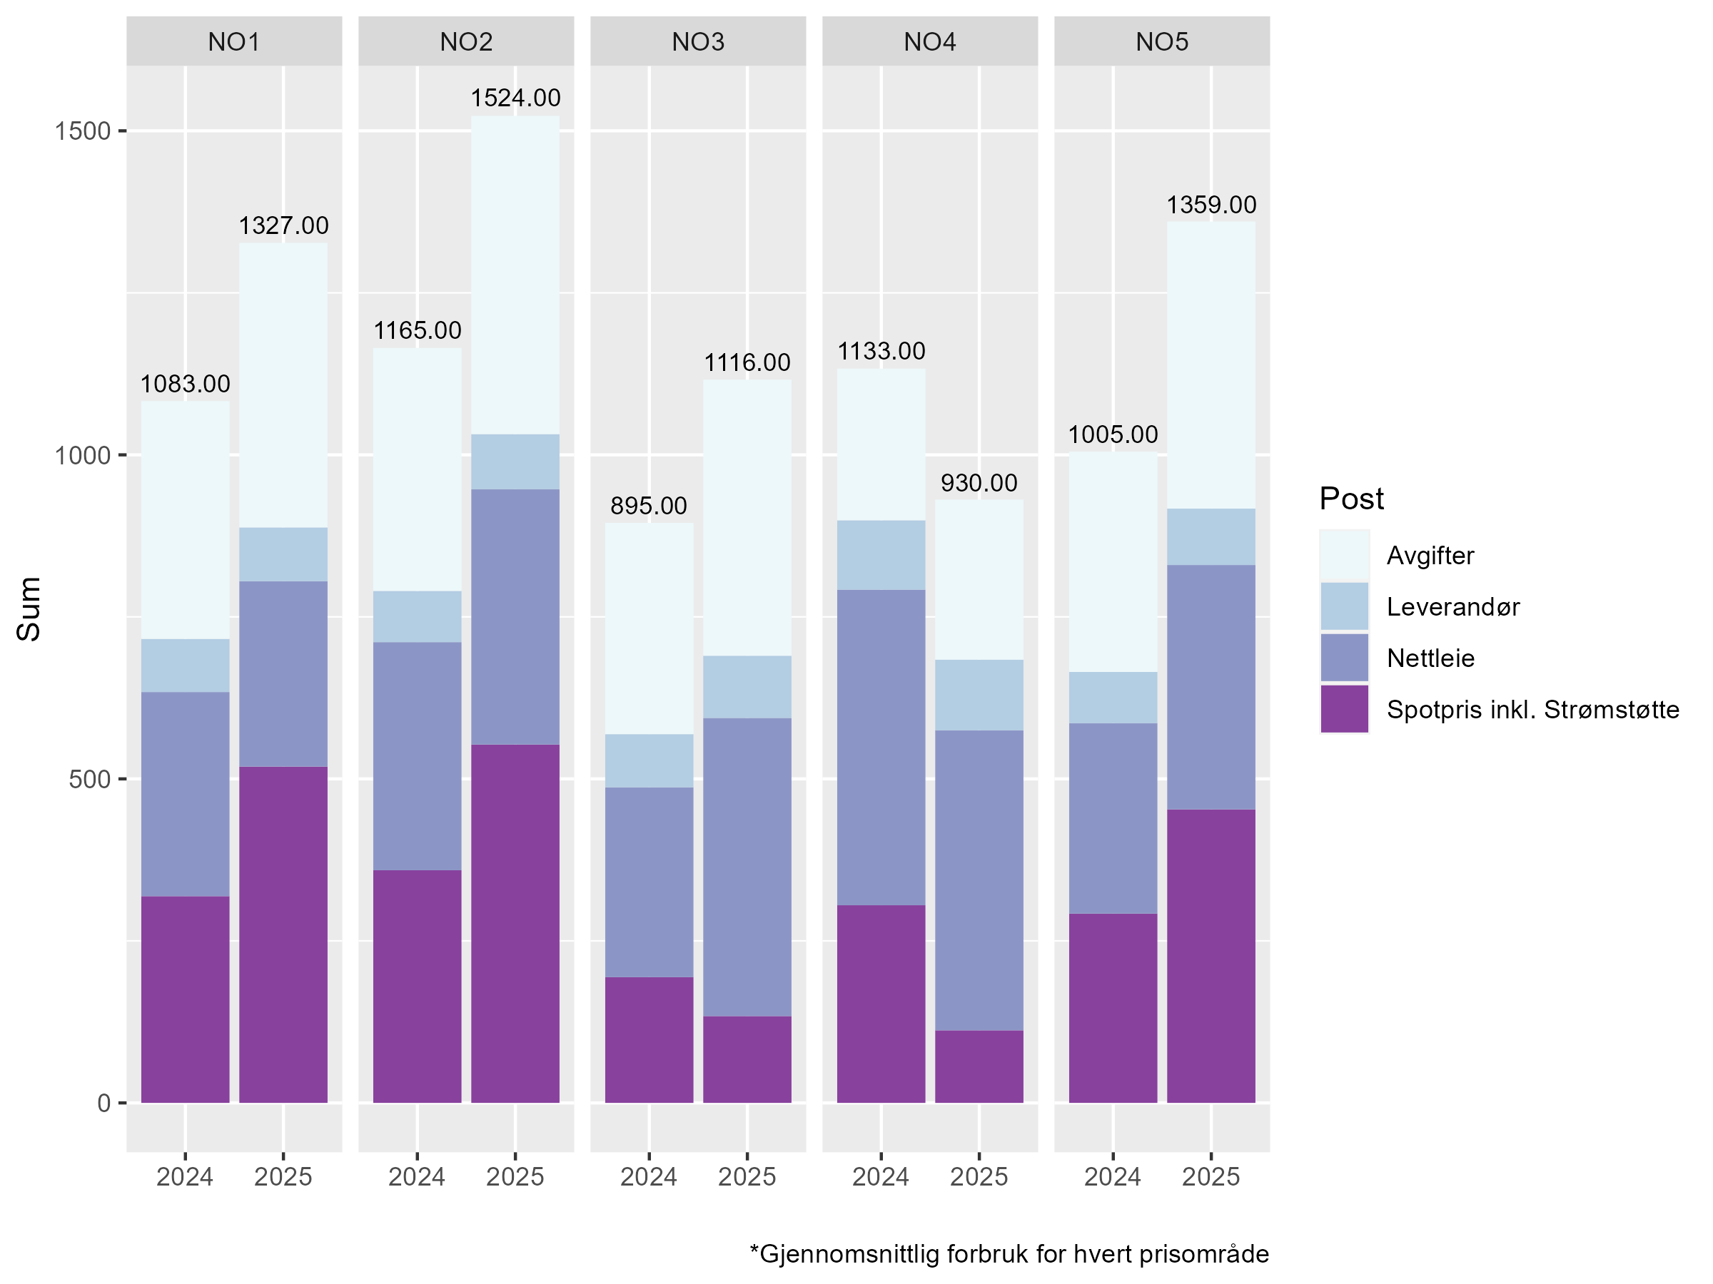
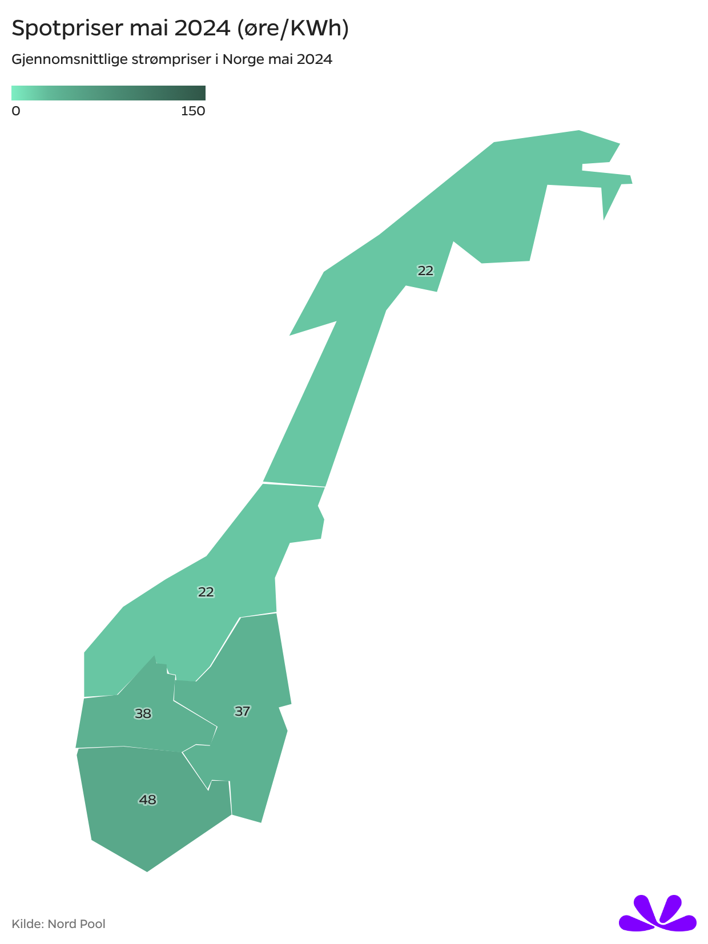
Sammenligning mai 2025-2024
Strømregningene i mai er høyere enn samme periode året før i store deler av landet. Unntaket er Nord-Norge hvor strømregningen falt noe.
Hovedårsaken er at mai i år var kaldere enn mai i fjor i mesteparten av landet, og dermed var strømforbruket til oppvarming høyere.
Strømprisene var lavere i mai i år enn i mai i fjor i Midt-Norge og Nord-Norge, og høyere i hele Sør-Norge.
Strømregninger mai 2025 og mai 2024
Tall er i norske kroner dersom ikke annet er oppgitt

Slide 4
Kraftutveksling
I mai hadde vi nettoimport fra Sverige og nettoeksport til Danmark, Storbritannia og Tyskland.
I mai har Norge hatt lavere priser enn Europa mesteparten av døgnet. Gjennomsnittsprisen har likevel blitt ganske lik fordi mye solkraft har ført til priskollaps midt på dagen i Europa. Dette har i liten grad skjedd i Norge fordi vi har lite solkraftproduksjon.
Strømkabelen til Nederland var ute av drift i mai grunnet planlagt vedlikehold. Dermed var det ingen strømhandel med Nederland i mai.
I sum eksporterte vi ca. 1,2 TWh med strøm i mai.

Slide 5
Foreslåtte endringer i revidert nasjonalbudsjett
Regjeringen la frem flere endringer som vil ha betydning for strømregningen til husholdninger og næringsliv i revidert nasjonalbudsjett.
Regjeringen har foreslått å redusere el-avgiften med 4,4 øre/kWh fra 1. juli. Dette er en reduksjon på omtrent 26 prosent. Ifølge våre utregninger ville dette medført en reduksjon i strømregningen på 50-80 kroner for mai, eller 3-8 prosent av strømregningen. For hele 2024 ville det vært snakk om 600-600 kroner lavere strømregning.
Redusert el-avgift vil også komme store deler av næringslivet til gode. Det er imidlertid unntak for industri, husholdninger og næringsliv i Nordre Troms og Finnmark.
Regjeringen har tidligere signalisert at de vil redusere MVA. Redusert el-avgift kommer i stedet for dette. I tillegg sikter regjeringen på å avskaffe ENOVA-avgiften (1,25 øre/kWh) fra 1. januar 2026, og i fremtiden vurdere videre reduksjoner i avgifter.
Regjeringen har nå kommet med flere detaljer om norgespris. De har fastsatt en begrensning på 4000 kWh/måneden for husholdninger og 1000 kWh for hytter. Siden strømprisindeksen startet i august 2021, har vi aldri hatt et gjennomsnittsforbruk over 4000 kWh i noe prisområde.
Solkraft i hele Europa – men ikke Norge
Strømprisene i Tyskland, Danmark og Nederland var i mai på nesten samme nivå som i Sør-Norge. Dette kommer av to forhold:
Svak hydrologisk balanse i Sør-Norge, som fører til at vi i større grad importerer priser fra Europa.
Svært mye solkraftproduksjon i Europa har ført til 0-priser midt på dagen mange dager i mai i andre europeiske land.
Selv om gjennomsnittsprisen var nesten lik i Sør-Norge og Tyskland i mai, var det vært betydelige forskjeller innad i døgnet. Sør-Norge har typisk hatt betydelig lavere priser mesteparten av døgnet. Men midt på dagen har de tyske prisene kollapset til null eller negative priser. Dette har i liten grad skjedd i Sør-Norge. Gjennomsnittet har derfor blitt omtrent på samme nivå.
Norge har eksportert strøm i løpet av natten, og importert på dagen. Det har likevel ikke vært nok import til å påvirke norske strømpriser nevneverdig. Kabelen til Nederland har også vært ute av drift. Når vi nærmer oss sommeren vil strømforbruket i Norge falle. Da vil importen dekke en større andel av forbruket og dermed påvirke prisene langt mer.
Norge skiller seg ut med en svært lav andel solkraftproduksjon. Sverige har omtrent 10 ganger så mye solkraft som Norge.

Slide 6
Vedlegg 1: Detaljert regning for januar 2025
Prisområde | NO1 | NO2 | NO3 | NO4 | NO5
Gjennomsnittlig forbruk (KWh) | 860 | 901 | 1120 | 1376 | 932
Strømregning | 700 | 761 | 240 | 229 | 560
Spotpris | 617 | 676 | 144 | 120 | 474
Fastpris | 40 | 40 | 40 | 40 | 40
Påslag | 43 | 45 | 56 | 69 | 47
Nettleie | 286 | 394 | 460 | 463 | 377
Energiledd | 178 | 223 | 235 | 200 | 249
Kapasitetsledd | 108 | 172 | 225 | 263 | 128
Avgifter | 439 | 491 | 426 | 247 | 443
el-avgift | 146 | 152 | 190 | 233 | 158
ENOVA-avgift | 9 | 9 | 11 | 14 | 9
MVA | 285 | 329 | 225 | 0 | 276
Strømstøtte | -98 | -123 | -10 | -8 | -21
Totalt | 1327 | 1524 | 1116 | 930 | 1359
Dette er hva kraftprodusentene får betalt for strømmen
Dette er strømleverandørens påslag på strømregningen
Dette går til nettselskapet for å bygge, drifte og vedlikeholde strømnettet
Finnmark og deler av Troms har fritak for el-avgift
Nord-Norge har fritak for MVA på strøm
Tall er norske kroner der ikke annet er oppgitt

Slide 7
Vedlegg 2: Detaljerte sammenligninger
Mai 2024 | NO1 | NO2 | NO3 | NO4 | NO5
Gjennomsnittlig forbruk (KWh) | 843 | 786 | 840 | 1340 | 782
Strømregning | 417 | 461 | 276 | 412 | 383
Spotpris | 335 | 381 | 194 | 305 | 304
Nettleie | 315 | 352 | 293 | 487 | 294
Kapasitetsledd | 152 | 183 | 128 | 291 | 100
Avgifter | 367 | 375 | 326 | 234 | 340
Strømstøtte | -16 | -22 | 0 | 0 | -12
Totalt | 1083 | 1165 | 895 | 1133 | 1005
April 2025 | NO1 | NO2 | NO3 | NO4 | NO5
Gjennomsnittlig forbruk (KWh) | 1000 | 1060 | 1220 | 1731 | 1069
Strømregning | 706 | 794 | 309 | 167 | 577
Spotpris | 616 | 701 | 208 | 40 | 484
Nettleie | 315 | 434 | 481 | 514 | 493
Kapasitetsledd | 108 | 172 | 225 | 263 | 208
Avgifter | 479 | 544 | 471 | 310 | 507
Strømstøtte | -68 | -82 | -1 | 0 | -10
Totalt | 1432 | 1690 | 1260 | 991 | 1568
Mai 2025 | NO1 | NO2 | NO3 | NO4 | NO5
Gjennomsnittlig forbruk (KWh) | 860 | 901 | 1120 | 1376 | 932
Strømregning | 700 | 761 | 240 | 229 | 560
Spotpris | 617 | 676 | 144 | 120 | 474
Nettleie | 286 | 394 | 460 | 463 | 377
Kapasitetsledd | 108 | 172 | 225 | 263 | 128
Avgifter | 439 | 491 | 426 | 247 | 443
Strømstøtte | -98 | -123 | -10 | -8 | -21
Totalt | 1327 | 1524 | 1116 | 930 | 1359
Kun regningsposter som varierer fra måned til måned, tall er norske kroner der ikke annet er oppgitt

Slide 8
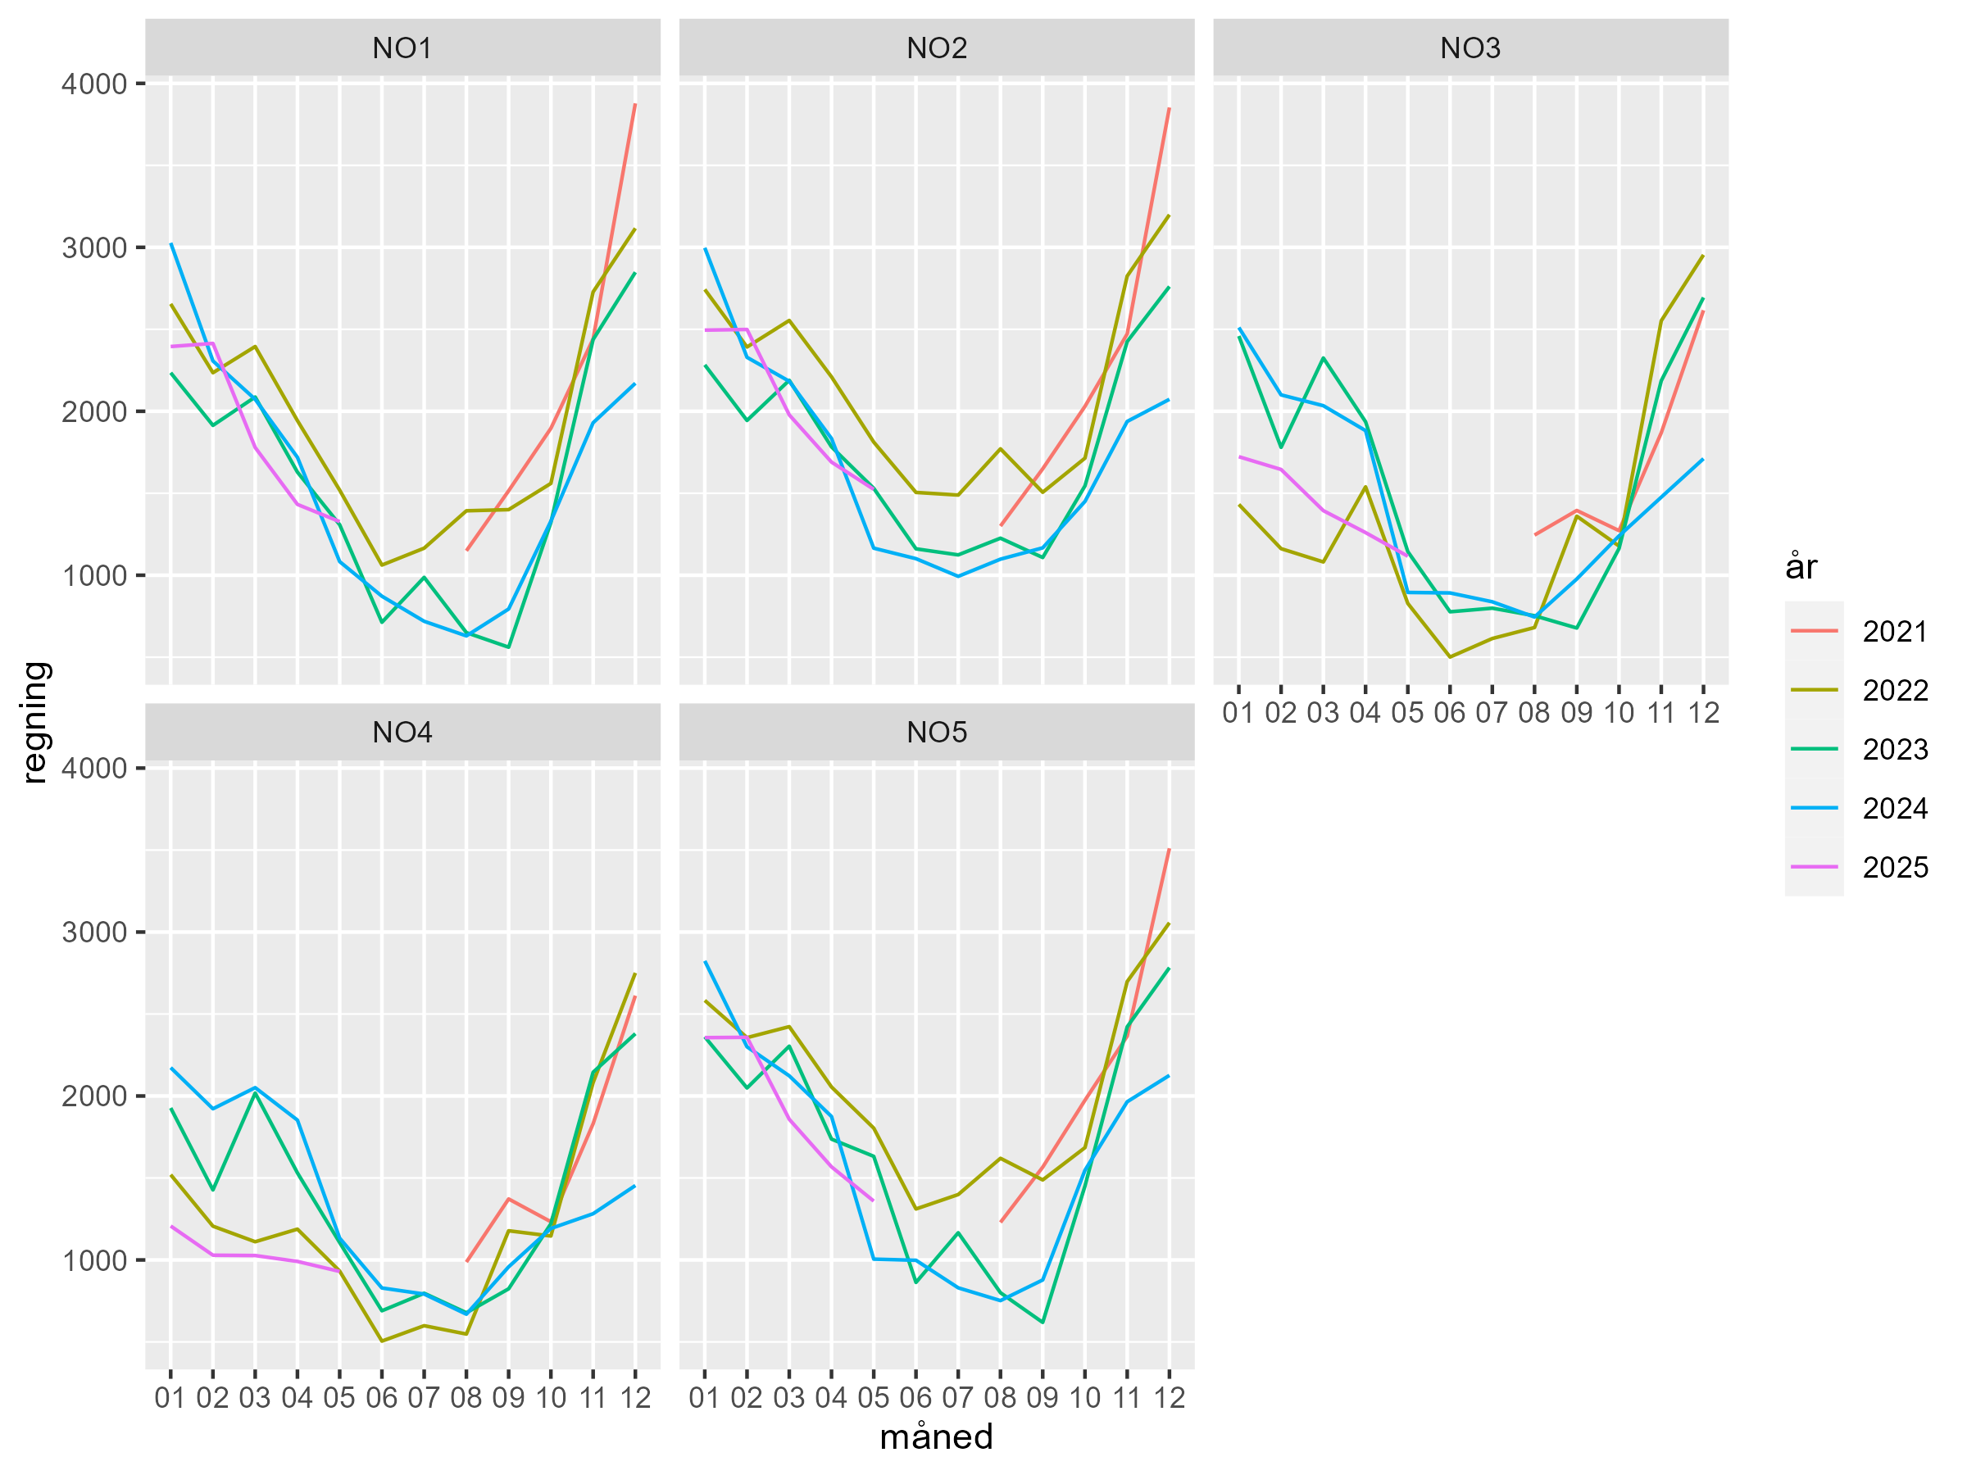
Vedlegg 3: Utvikling over tid

Slide 9
Hva er strømprisindeksen?
Fornybar Norges strømprisindeks viser hva en gjennomsnittlig husholdning i hvert av de fem norske prisområdene for strøm kan regne med å betale i strømregning, sammenliknet med forrige måned og samme måned forrige år.
Utregningen er basert på faktiske priser og gjennomsnittlig forbruk i de fem prisområdene, samt nettleie og avgifter. For strømpris er det tatt utgangspunkt i en vanlig spotprisavtale med et påslag på 5 øre/kWh og 40 kroner i fast månedsbeløp. Nettleie er basert på et vektet gjennomsnitt av prisene til de største nettselskapene i hvert prisområde. Tallene er innhentet fra Nord Pool, Elhub og nettselskapene.
Hensikten med strømprisindeksen er å gi norske strømkunder bedre innsikt i hvordan strømprisene utvikler seg over tid, hva som påvirker dem og hvordan strømregningen er sammensatt.

